Slide 1
ТЕМА 5: Коришћење интернета, електронске поште и сервиса у облаку на безбедан начин
Данијела Шћепановић
Notes:
белешке

Slide 2
Садржај треће теме
обука за безбедно коришћење интернет прегледача;
самостално комуницирање са другим учесницима путем електронске поште;
обука за коришћење сервиса „у облаку“.
Данас ћемо обрадити део материјала из приручника – већи део теме 3 у приручнику је предвиђен за самосталан рад након обуке.
За полазнике обуке којима је потребно да се подсете или да науче рад са текстуалним документима, слајд-презентацијама, да разумеју важност креирања образовног окружења и начин употребе друштвених мрежа, постављени су допунски материјали на сајту https://sites.google.com/view/digucionica

Slide 3
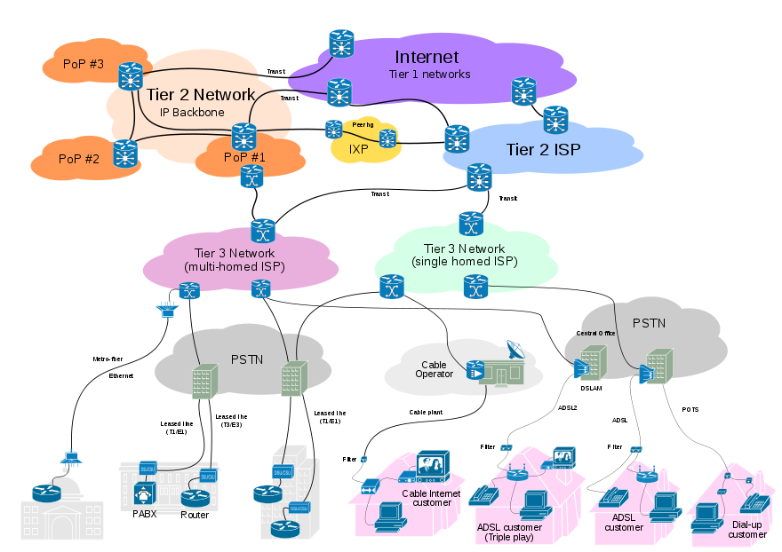
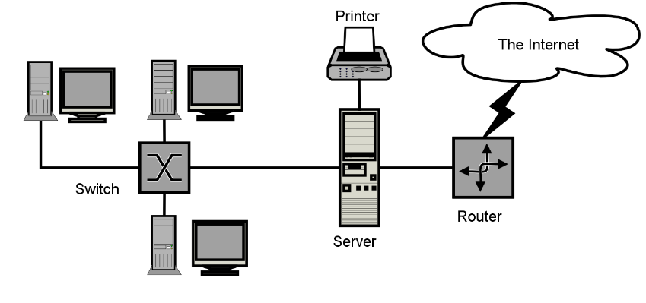
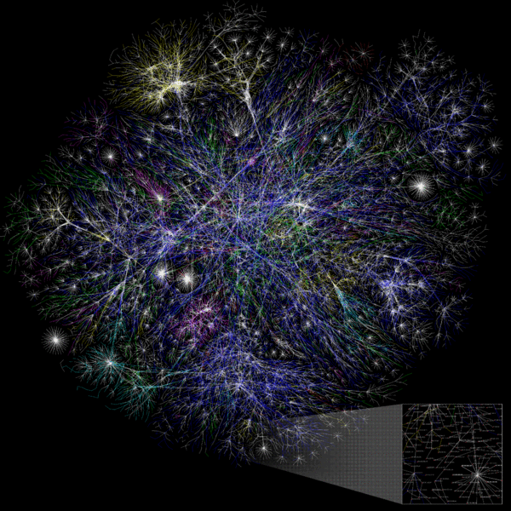
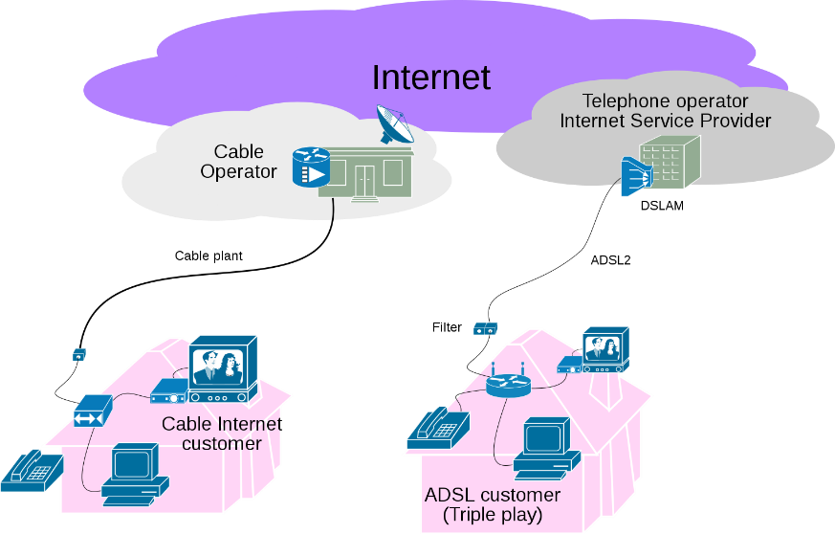
Шта је интернет и како функционише?
Извор: https://commons.wikimedia.org/wiki/User:Ludovic.ferre
Извор: https://en.wikipedia.org/wiki/User:Matt_Britt

Slide 4
Адресирање на интернету
IP adress – интернет протокол адреса
DNS - хијерархијски систем доделе имена
URL – веб адреса
  TLD – домени највишег нивоа
  ..rs, .hr, .uk, .it...
  .org, .com, .net, .info, .biz.
  Следећи ниво: .edu.rs, gov.rs, ac.rs...

Slide 5
URL – веб адреса
  http://www.mpn.gov.rs/wp-content/uploads/2016/11/Kratka-objasnjenja-koriscenih-izraza-1.pdf
  http: // означава „протокол“ којим се присупа,
  www означава да је у питању веб-сервис
  .mpn означава да је у питању министарство просвете, науке и технолошког развоја
  .gov означава да је у питању владина организација (енгл. government)
  .rs означава да је у питању домен регисторван у Србији.
  /wp-content/uploads/2016/11/ је путања до датотеке на серверу
  Kratka-objasnjenja-koriscenih-izraza-1.pdf је назив датотеке

Slide 6
Етика и безбедност на интернету (1)
Интернет је јавни простор
Oнлајн идентитет – дигитални трагови, дигитални отисак
Малвер - MALicious softWARE
  Вируси, црви, тројанци, спајвери, адвери...
  Антивирусни програми,
  Заштитни зид (Firewall)

Slide 7
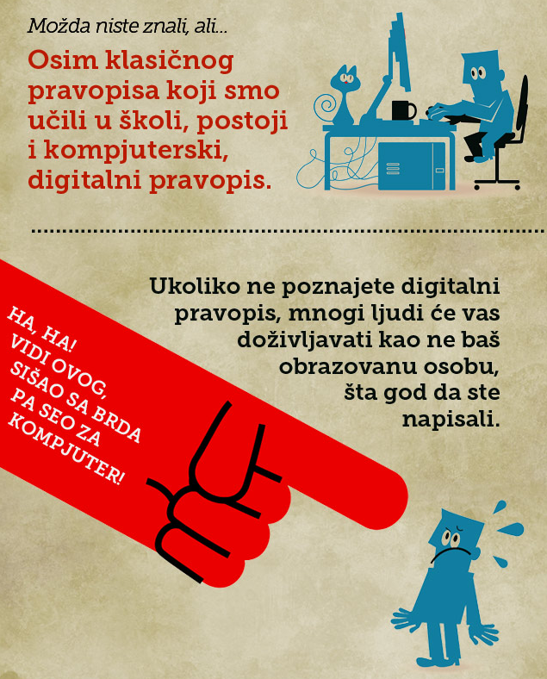
Етика и безбедност на интернету (2)
поузданост извора
релевантност извора
критички однос према информацијама
ауторска права и лиценце
језик, дигитални правопис
бонтон - „нетикет“ (Netiquette)
Извор: http://www.istokpavlovic.com/blog/digitalni-pravopis

Slide 8


Етика и безбедност на интернету (3)
Сајтови о безбедности на интернету:
http://www.pametnoibezbedno.gov.rs/
http://www.pametanklik.rs/
РТС- серијал „Све боје интернета“
https://www.youtube.com/watch?v=gJWmUF2MtSs

Slide 9

Прегледачи
Прегледач (browser) је програм који се користи за прегледање (навигацију, сурфовање, крстарење) интернет странице.
Најзначајнији интернет прегледачи су:
  Google Chrome,
  Microsoft Edge
  Mozilla Firefox
  Opera
  Safari
Notes:
Изаћи из ппт-а, отворити Гугл-хром и показати основне функционалности

Slide 10
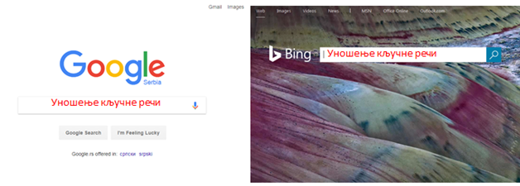
Претраживачи
За проналажење информација на интернету користимо алате који се зову веб претраживачи.
Најпознатији претраживачи су Гугл (Google) и Бинг (Bing).
Notes:
Изаћи из ппт-а и демонстрирати претрагу, једну обичноу једну са напредним подешавањима

Slide 11
Практична вежба 1
Отворите прегледач, у њему претраживач и пронађите на интернету информације:
  О дигиталним уџбеницима у Србији.
  О дигиталним уџбеницима из предмета који ви предајете.
  О употреби ИКТ-а у предмету који ви предајете.
Странице које вам се учине занимљивим означите „обележивачем“ (енгл. Bookmark)
Notes:
Модификоваит слајд у зависности од тога пт аможе да се обезбеди на обуци

Slide 12
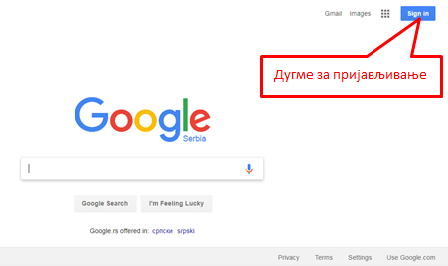
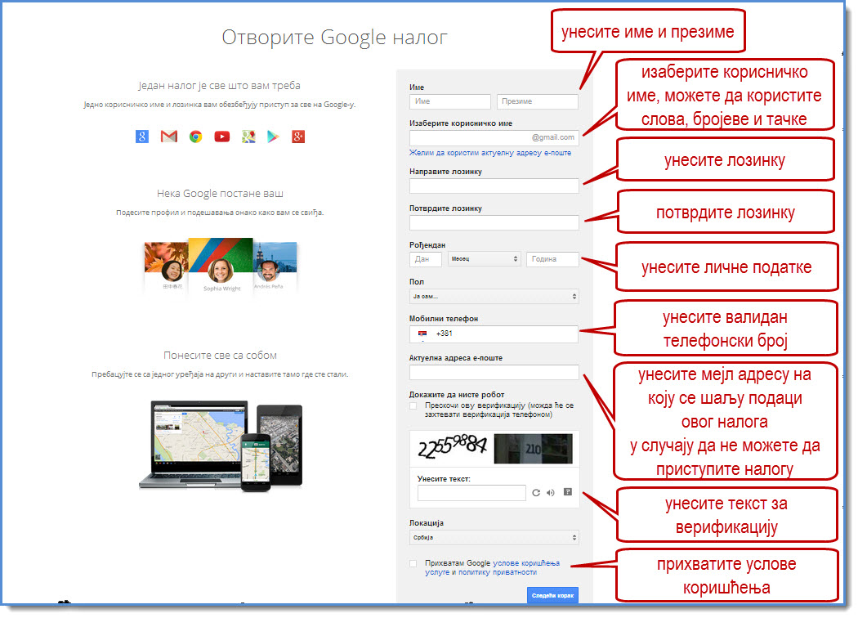
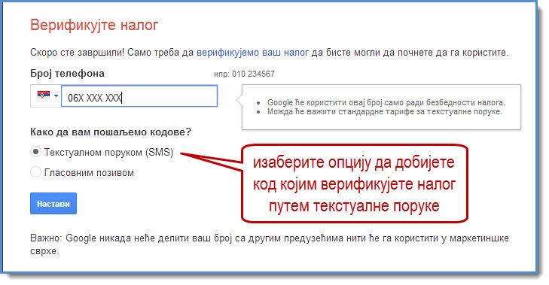
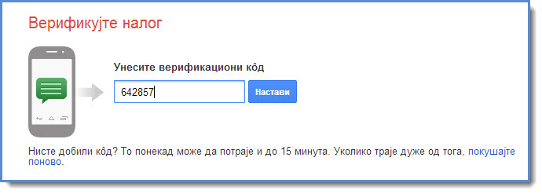
Отварање налога електронске поште

Slide 13
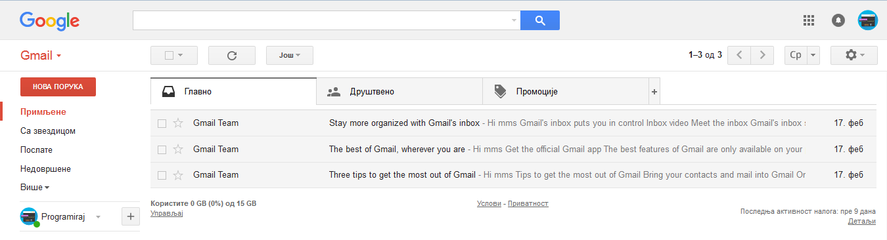
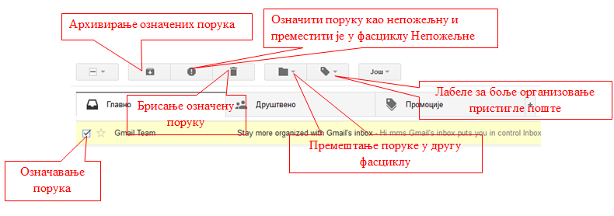
Коришћење сервиса електронске поште
Notes:
Овај и наредна два слајда би било боље прескочити и демонстрирати практично на свом имејл налогу

Slide 14
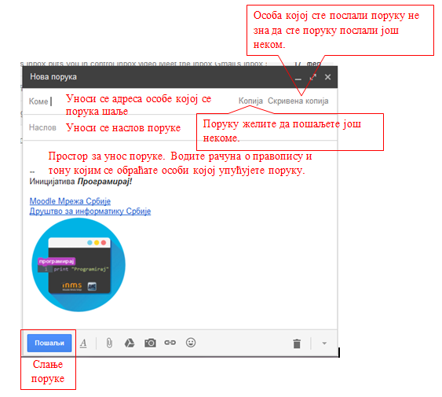

Писање имејл поруке (1)
Уметање слике у тело поруке или као прилог
Постављање прилога
Форматирање текста
Уметање датотеке са Гугл диска
Правила обраћања примаоцима
Коме - TO
Копија - CC
Скривена копија - BCC

Slide 15
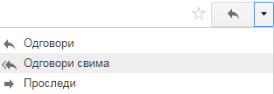
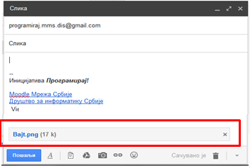
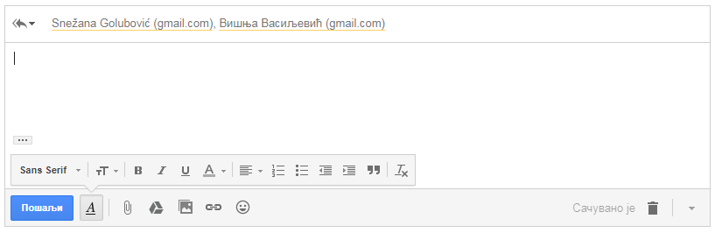
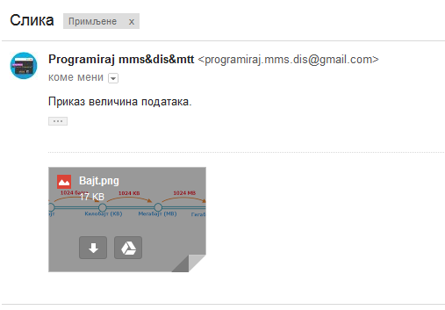
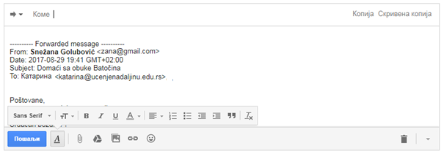
Писање имејл поруке (2)

Slide 16
Практична вежба 2
Полазници обуке који немају имејл налог нека, уз помоћ оних који имају налоге, отворе налог на https://www.google.com/
Пошаљите имејл поруку колегиници/колеги из групе десно од себе.
Одговорите на имејл поруку коју сте добили од колеге лево од себе.
­Пошаљите нову поруку тако што ћете адресу једног од њих ставити у поље „Коме“, другог у поље „Скривена копија“, а адресу вашег предавача на овој обуци у поље „Копија“. Наслов поруке нека буде „Практична вежба 2“
Notes:
И опет

Slide 17
Преузимање садржаја са дељеног простора и чување дигиталних садржаја на интернету
Сервиси у „облаку“ (енгл. Cloud)
Омогућују дељење докумената – да више корисника у исто време гледа и/или уређује текст.
Удобан начин да истим документима приступите од куће, са школског рачунара, телефона без опасности да заборавите да преснимите документ или понесете „УСБ-флеш“ спољну меморију или ЦД.

Slide 18
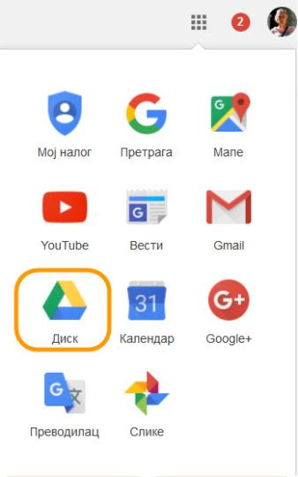
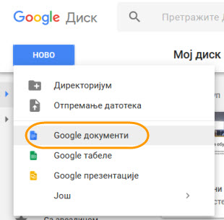
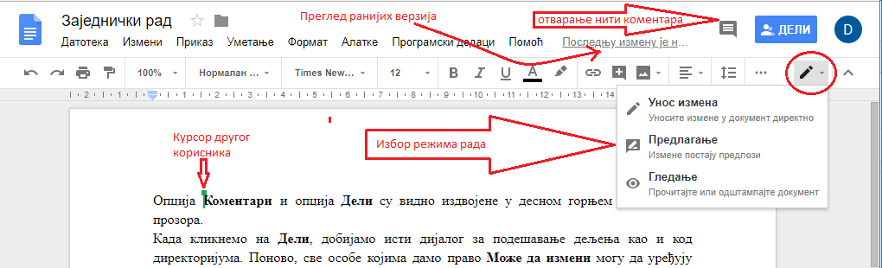
Гугл-диск

Slide 19
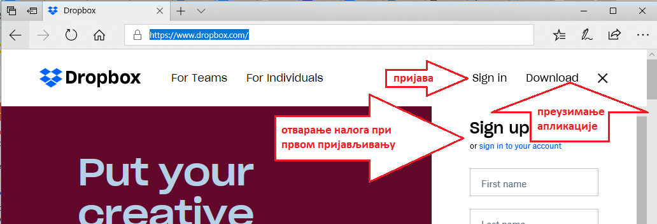
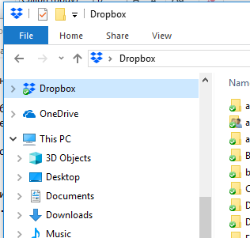
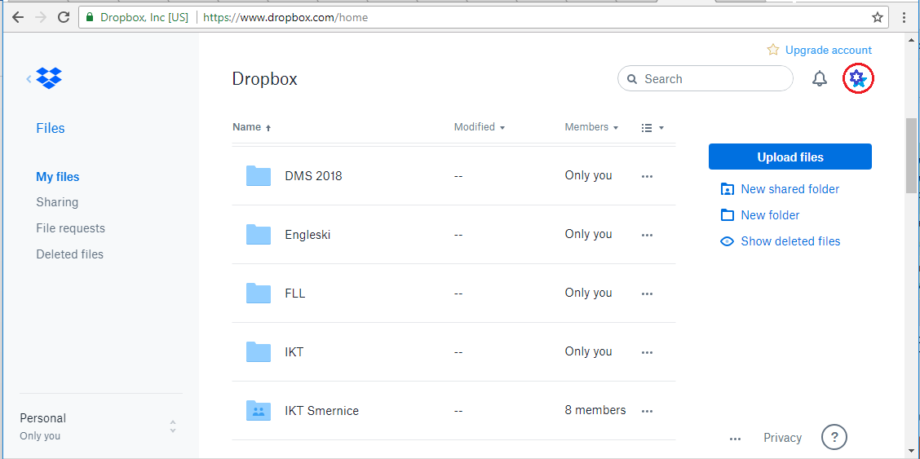
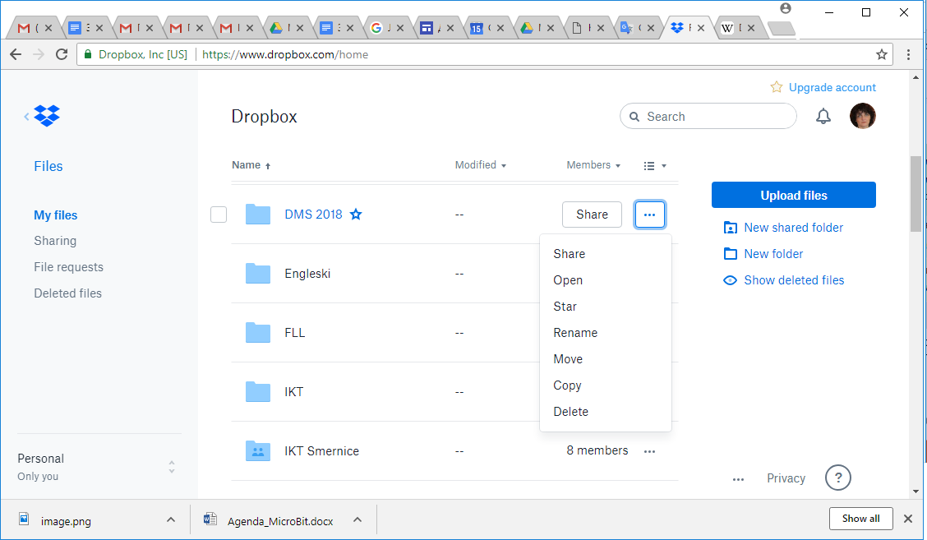
Дропбокс www.dropbox.com

